Slide 1
Жизненный путь Субботина Ю.В.
Выполнила: Субботина Елизавета, ученица 10 А класса
Руководитель: Романова Елена Михайловна
МБОУ «Каменногорский центр образования»
2026 год

Slide 2
Актуальность проекта: * Сохранение семейной истории * Уважение к труду старших поколений * Связь истории семьи с историей страны Цель проекта: Исследовать практическую сторону предпринимательства на примере реального человека Задачи: 1.Собрать информацию жизненного пути Субботина Ю.В. 2.Подобрать иллюстрационный ряд, соответствующий теме проекта 3.Провести интервью с моим дедушкой Методы исследования: Сбор материала Изучение теории Составление памятной книги о наследии Субботина Ю.В.

Slide 3
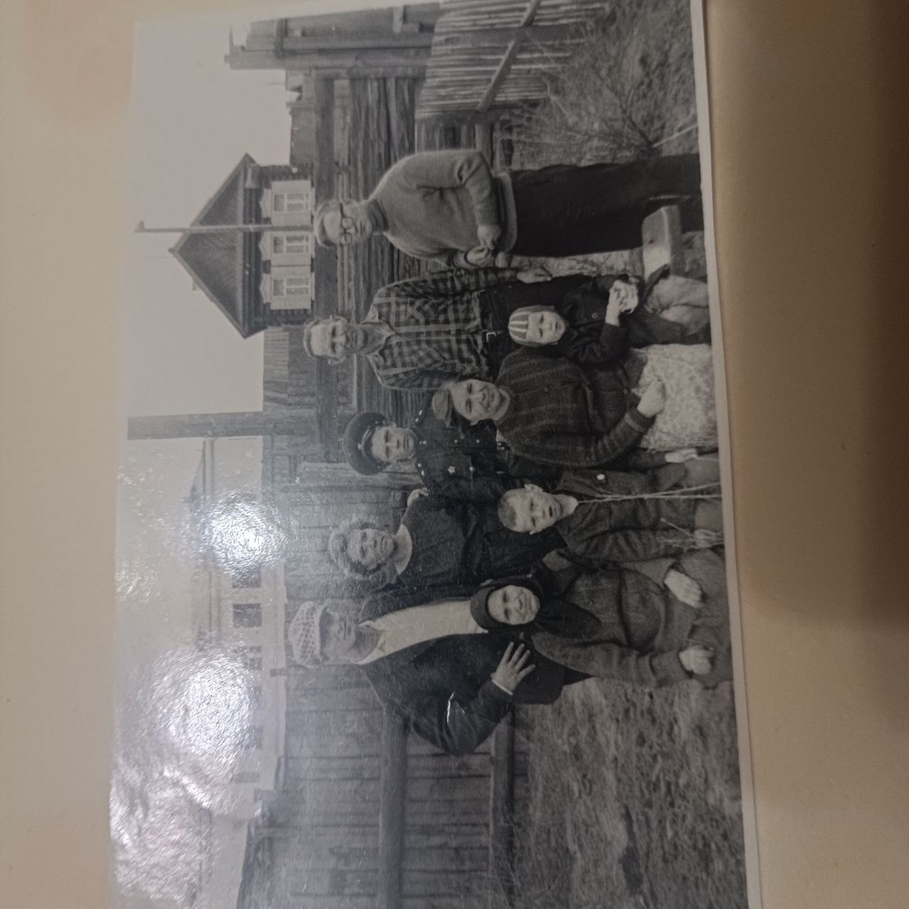
Детство
Родился Юрий Викторович 2 августа 1947 г. в многодетной семье города Петровск-Забайкальский. Поствоенный период.
Отец-Виктор Иванович, Владимир Викторович-первый ребенок в семье Виктора, Виктор Викторович-второй ребенок в семье, Галина Викторовна-третий ребенок в семье. Юрий Викторович стал четвертым ребенком. Семья жила бедно, в своем доме.

Slide 4
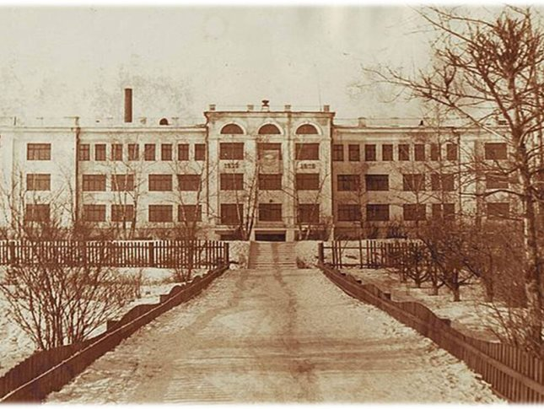
Школьные года
Юрий Викторович оставил учебу(школа номер 4 Петровск-Забайкальска) на второй план, не доучась 11 классов. Позже все таки закончив 9 классов Юрий успел поработать пионер-вожатым, далее плотником с 01.06.1964

Slide 5
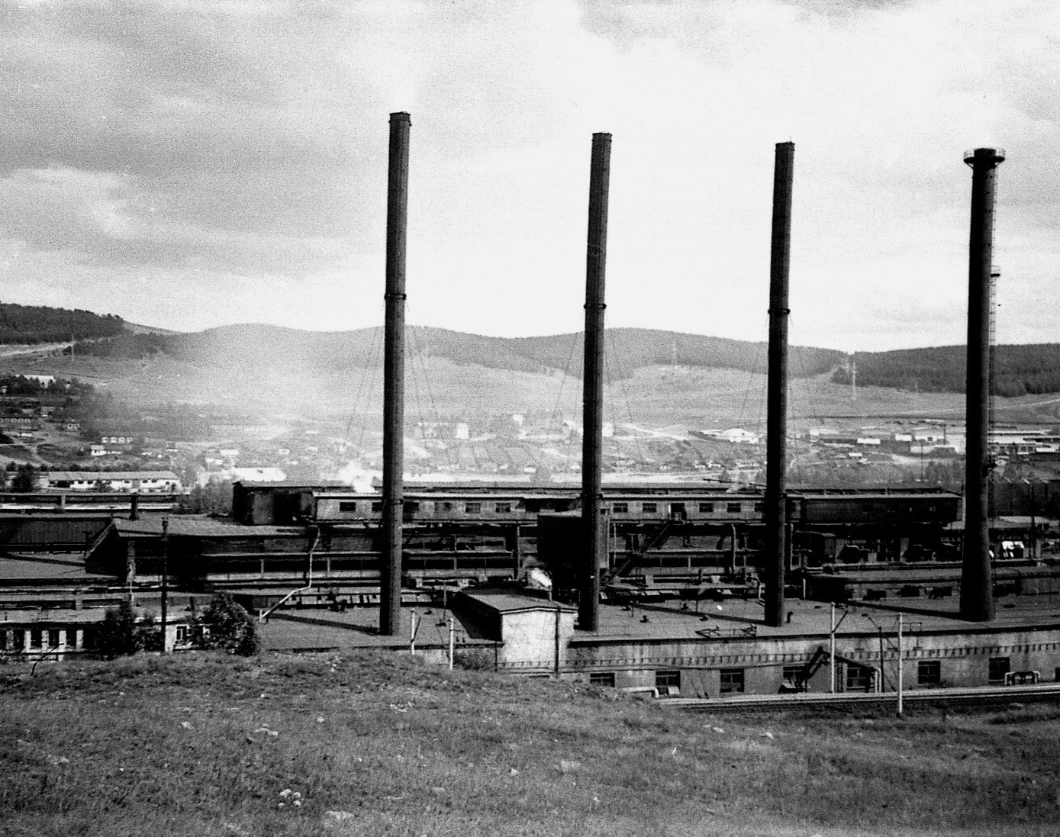
Юношеские годы
Юрий Викторович пошел работать к дяде в ремстройцех ПЗМЗ разнорабочим. В возрасте 16 лет стал проводить электро-проводку в домах. Далее перешел в энергоцех электриком 4-го разряда

Slide 6
Совершеннолетие и армейские годы
Юрий Викторович был призван в армию 24 июня 1966 года. В надежде получить статус негодного к службе Юрий Викторович поехал на медкомиссию. Как раз в то время начали формировать войска стройбата. Юрия Викторовича определили туда.
25 мая 1969 года был уволен в запас. После армии вернулся в цех работать дальше.

Slide 7
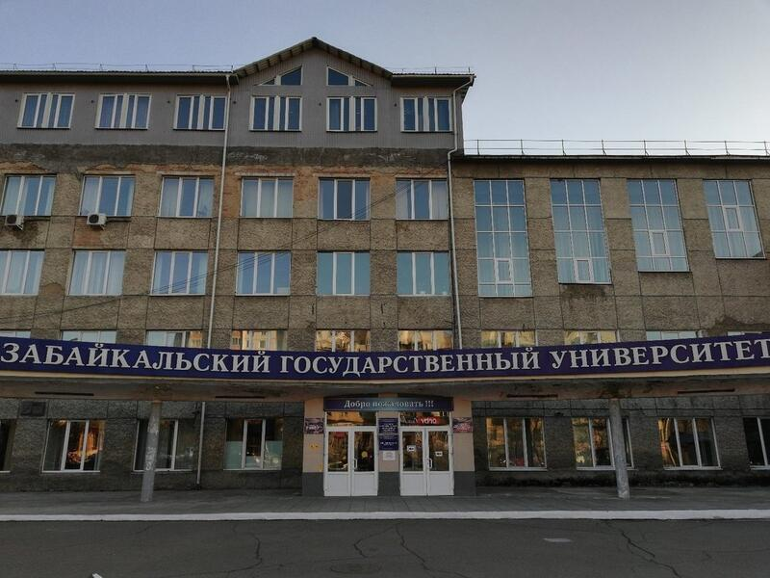
Взрослая жизнь
Приехал в г. Читу и поступил в институт, куда поступила Валентина Николаевна по распределению. Юрий помогал делать Валентине диплом. В 1974 открывается факультет по горным проблемам в политехническом. Приехал профессор Николай Николаевич Анощенко, который создал секцию по геодезии, где Юрий Викторович стал учебным мастером, потом заведующим лаборатории, далее защитил диплом и стал горным инженером горного факультета(НИС-научно-исследовательский центр).

Slide 8
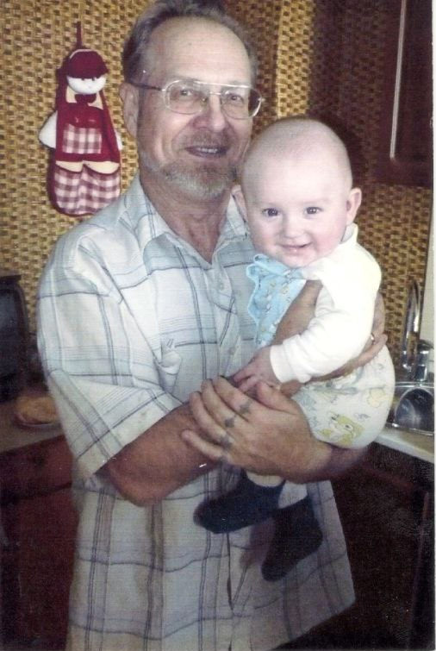
31 августа 1976 года родился первый сын Юрия и Валентины-Иван Юрьевич, мой отец. Так как нужно было содержать семью Юрий Викторович старался работать усерднее. Но позднее уволился по причине обмана со стороны руководства в 1979 году.

Slide 9
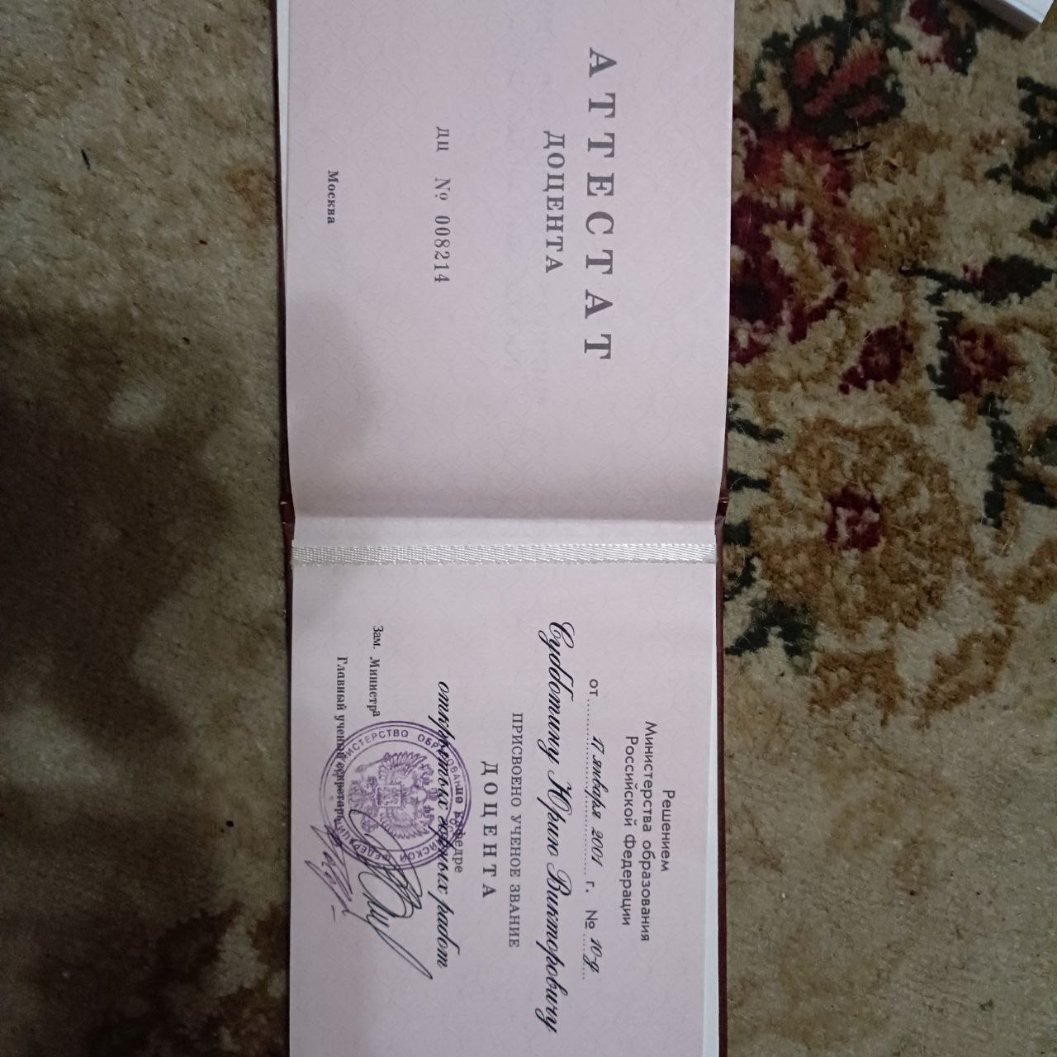
С 1993 по 1998 года проработал в Техникуме. В 1998 Юрия Викторовича снова пригласили в аспирантуру на должность доцента в Политех, в кафедре открытых горных работ, пригласил его Рашкин Анатолий Васильевич.

Slide 10
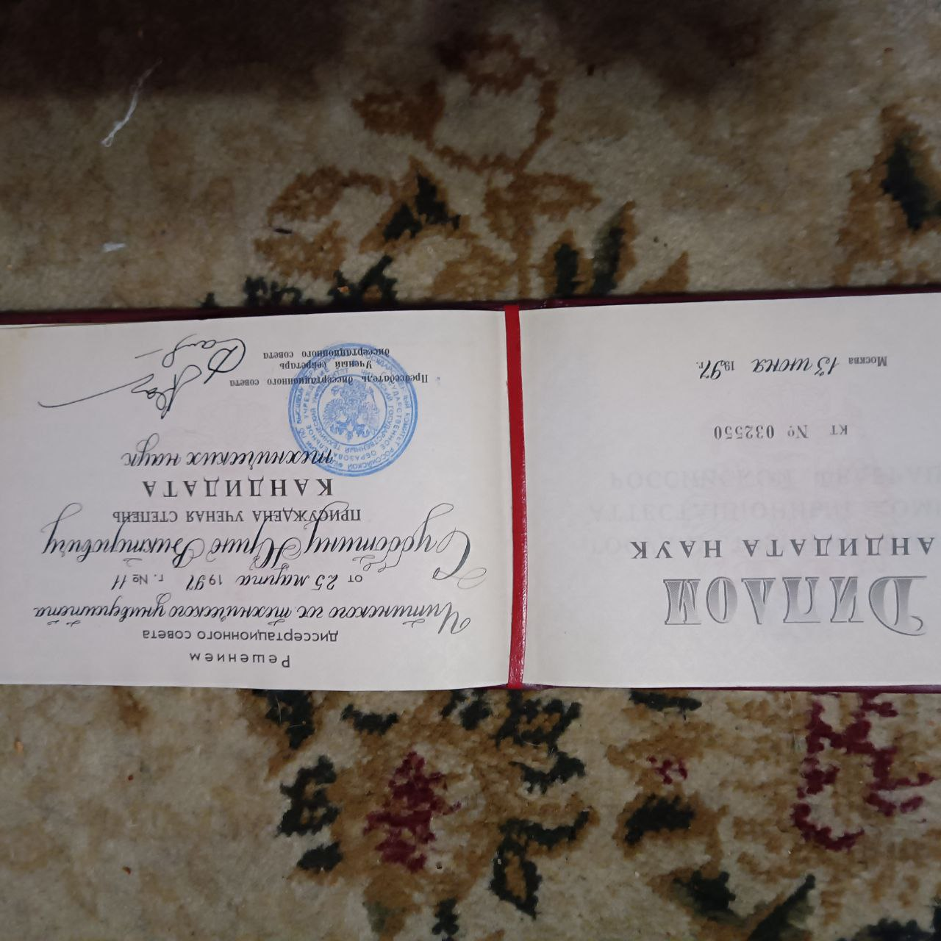
В 1997 году защитил кандидатскую диссертацию. В 2000 году был переведен на должность декана горного факультета. В 2003 году поступил в докторантуру очно.

Slide 11
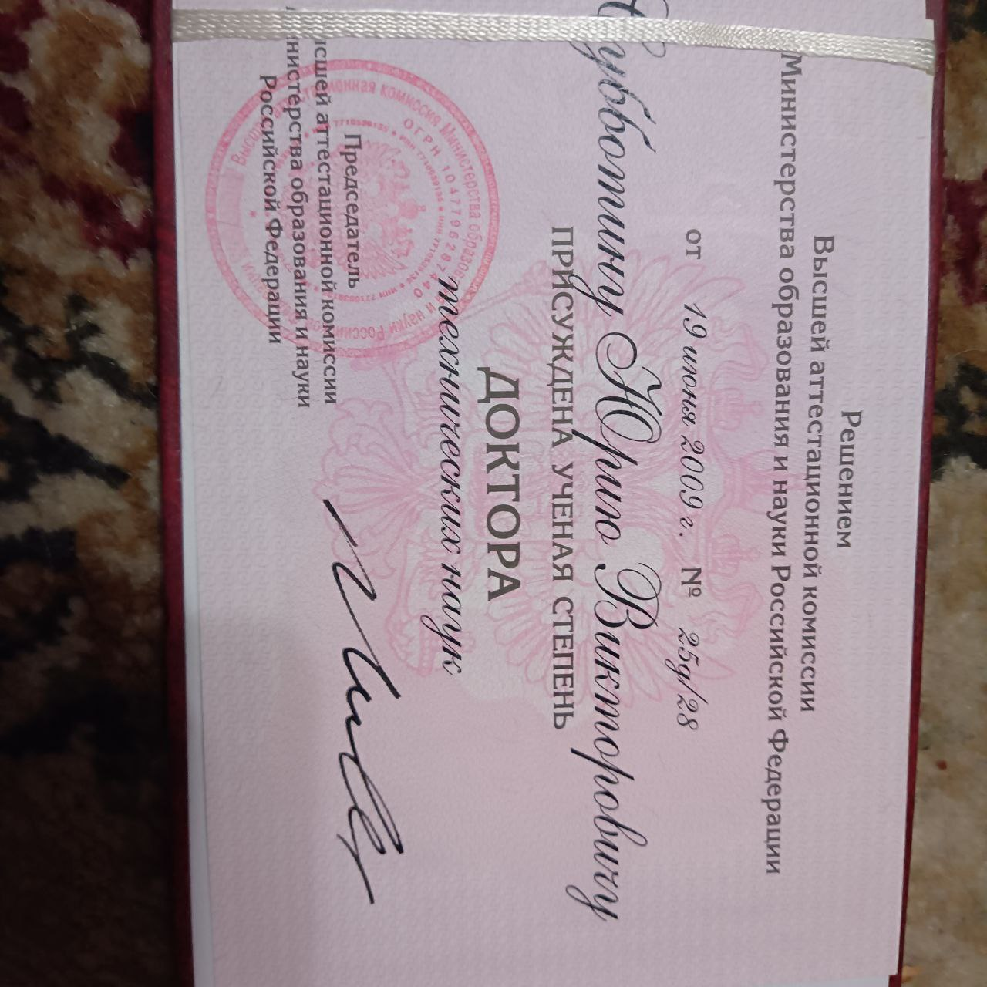
В 2006 году закончил докторантуру, а в 2008 году защитил докторскую диссертацию. В 2009 году стал профессором кафедры. В 2017 году проводили конкурс на пост профессора кафедры, Юрия Викторовича зачли профессором.

Slide 12
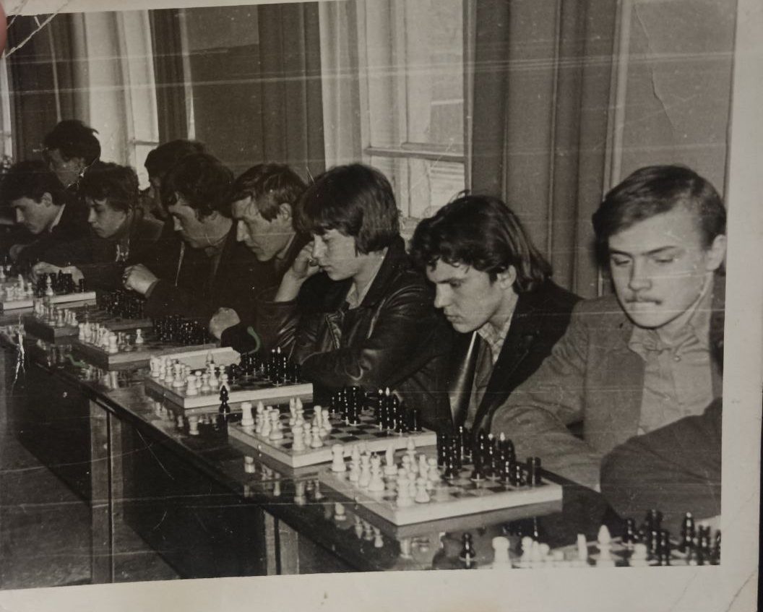
Хобби
Шахматы-Юрий Викторович в 3-м классе занял первое место по району в игре по шахматам. В 7-м классе в связи с победой в районе Юрий Викторович выступал в Области, среди 50 областей и занял 4 место. Работая в техникуме. Так же у него был кружок по шахматам в техникуме

Slide 13
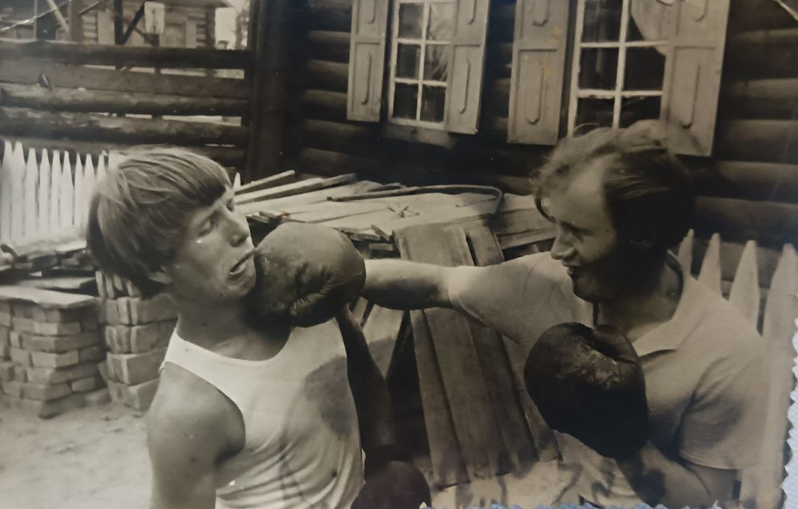
Так же занимался боксом продолжительное время жизни и бильярдом

Slide 14
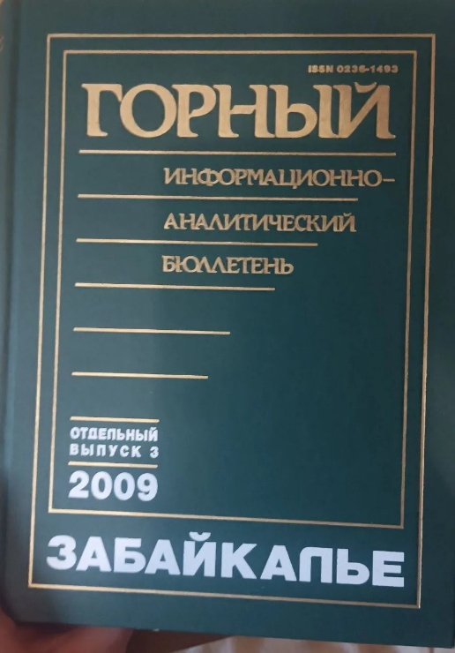
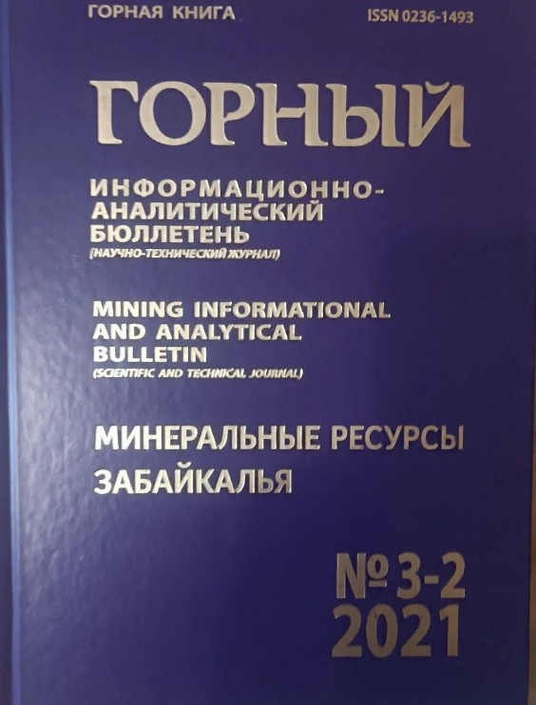
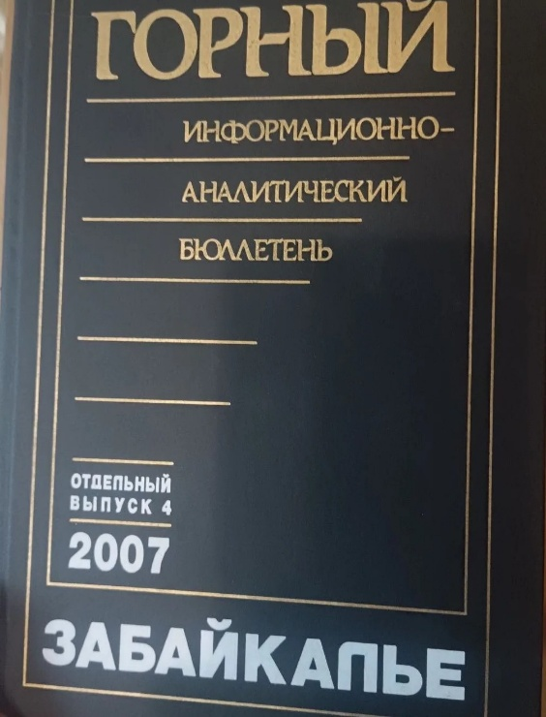
Ученики
За свою педагогическую карьеру Юрий Викторович выпустил сотни докторов наук под своим руководством. Например Ценошкин Георгий Михайлович-директор Абсордского ГОКа и угольного разреза.

Slide 15
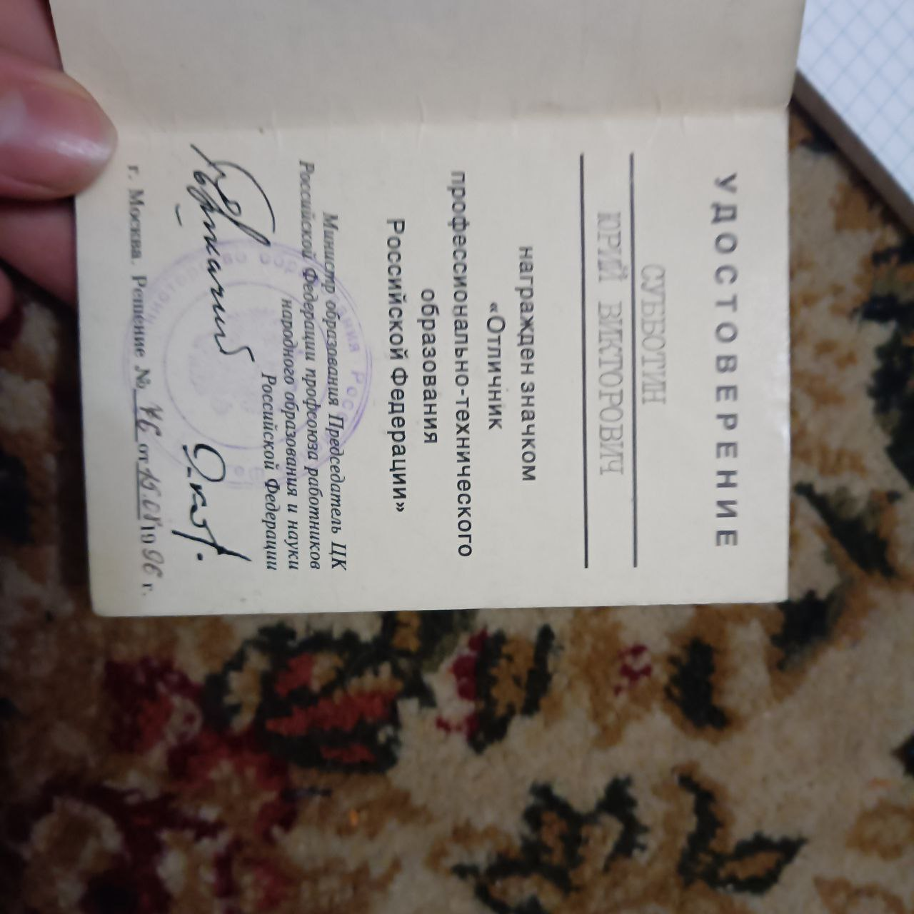
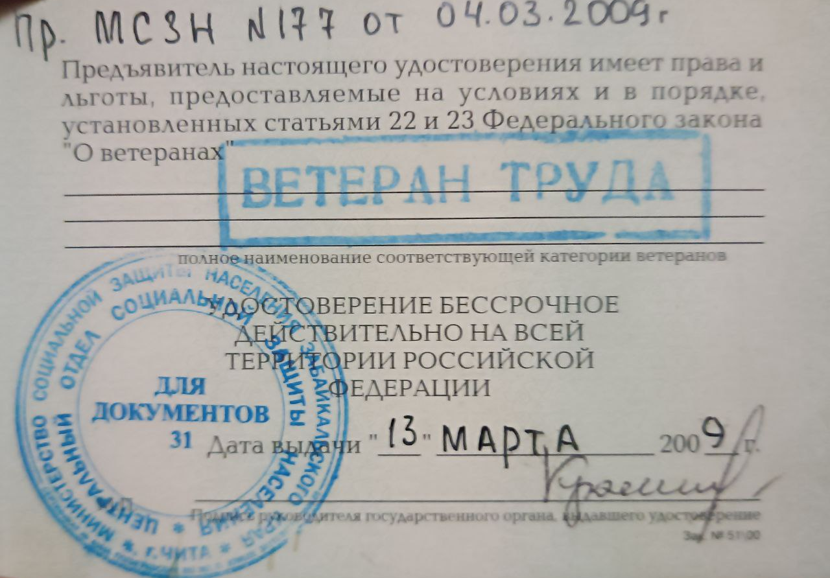
Регалии и достижения
1)Награжден знаком «Изобретатель СССР» в 1985 году
2)В 2016 и 2020 награжден благодарственным письмом законодательного собрания Забайкальского края.
3)Отличник профессионального технического образования(1997)

Slide 16
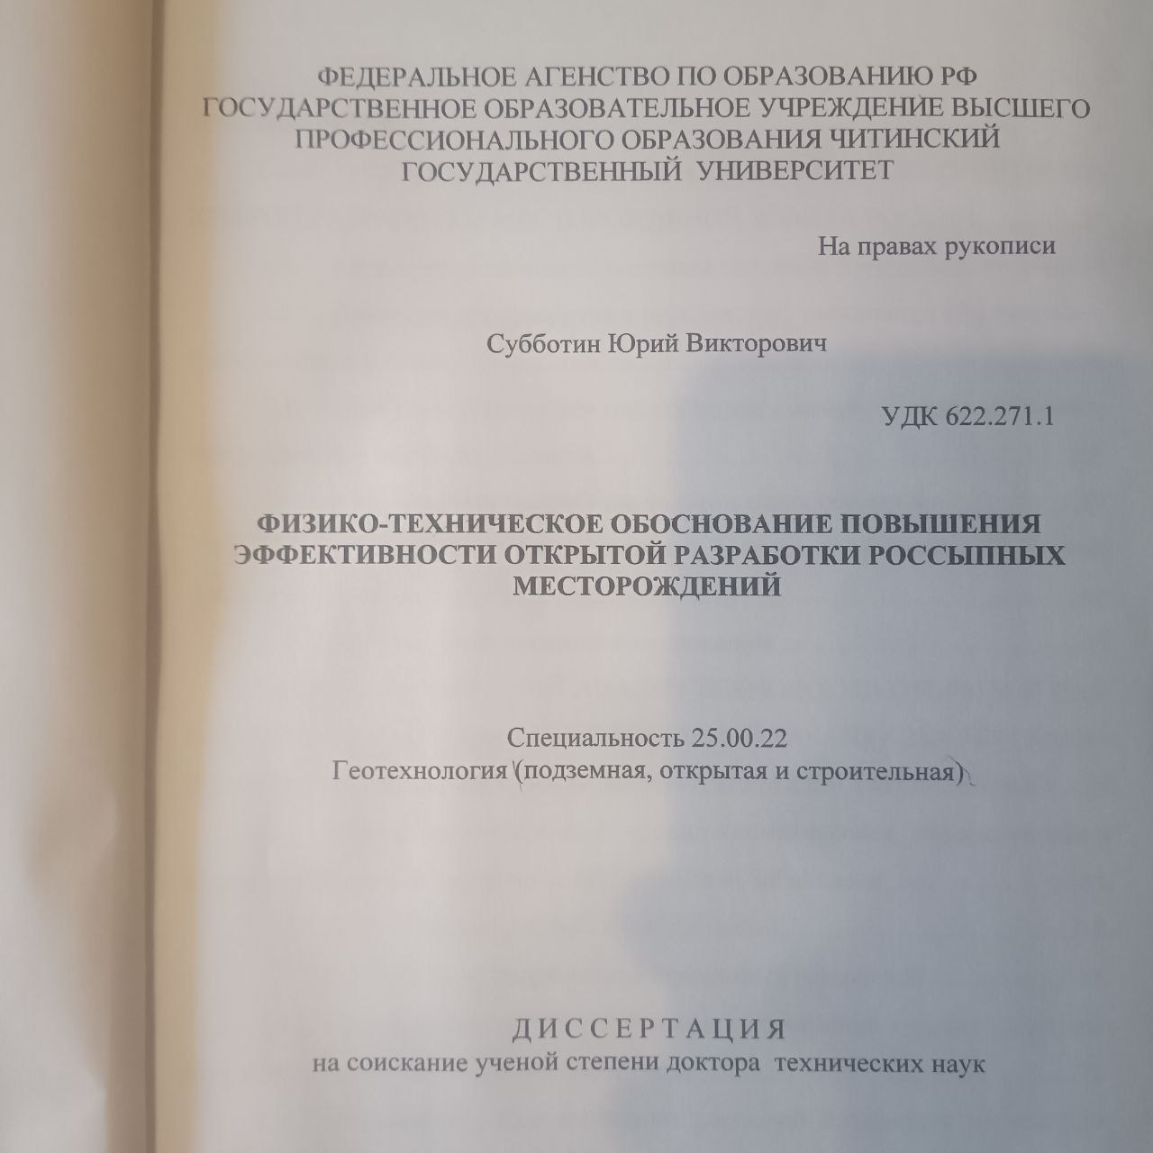
За свою педагогическую карьеру Юрий Викторович написал более 100 диссертаций и сделал более 60 открытий. Его вклад в горное дело бесценен. Я горжусь своим дедушкой и хочу нести память о нем дальше, я считаю обязательным хранить память о своей семье.

Slide 17
Черный цвет-Субботина Елизавета Красный цвет-Субботин Юрий Викторович

Slide 18
-Был ли момент, когда хотелось оставить науку на всегда? -Да нет, такого нет. То есть здесь как породнился с наукой. Поэтому расставаться с ней не хочется. Хотя здесь я опять вынужден. Здесь на пенсию ушел. Старенький стал. Сам то, я ,конечно сейчас уже, не продуктивный, но интерес к науке у меня еще не угас. -Как вы видите будущее горной науки? -Горная наука, как развивалась, успешно, при советской власти, я думаю, что и будет дальше развиваться. Почему? Потому что, без развитой горнодобывающей промышленности любая страна завянет. Но у нас возможности есть, конечно, для развития. Страна очень большая, очень богатая, много месторождений. Поэтому без высокоразвитой горной науки никуда не денешься. -Что бы вы посоветовали молодым специалистам? -Не обманывать себя, любить выбранную профессию. Я говорю не только о горном деле, а любому другому делу нужно служить верно. Без полной отдачи своих знаний для окружающих никуда не денешься. То есть нужно служить верой и правдой науке и тогда будет все хорошо. -Как вы хотите, чтобы вас запомнили? -Издательская деятельность, она помогает, чтобы я сохранился, так сказать. Книги, которые изданы под авторством моим, вот, они будут существовать, можно сказать, вечно. Меня уже не будет, а книги будут, поэтому будут про меня помнить.

